Slide 1
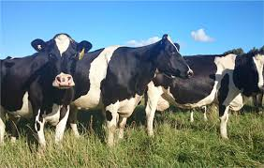
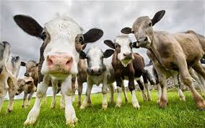
אירועים וטרינריים בבקר וצאן רבעון 4 2018
דר' גיל שביט.

Slide 2
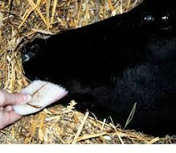
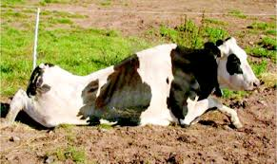
אירועים עיקריים.
כלבת
הפלות
דבר צאן
פה וטלפיים

Slide 3
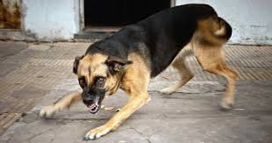
כלבת
2 כלבים מאזור דלית אל כרמל.
חיסון.

Slide 4
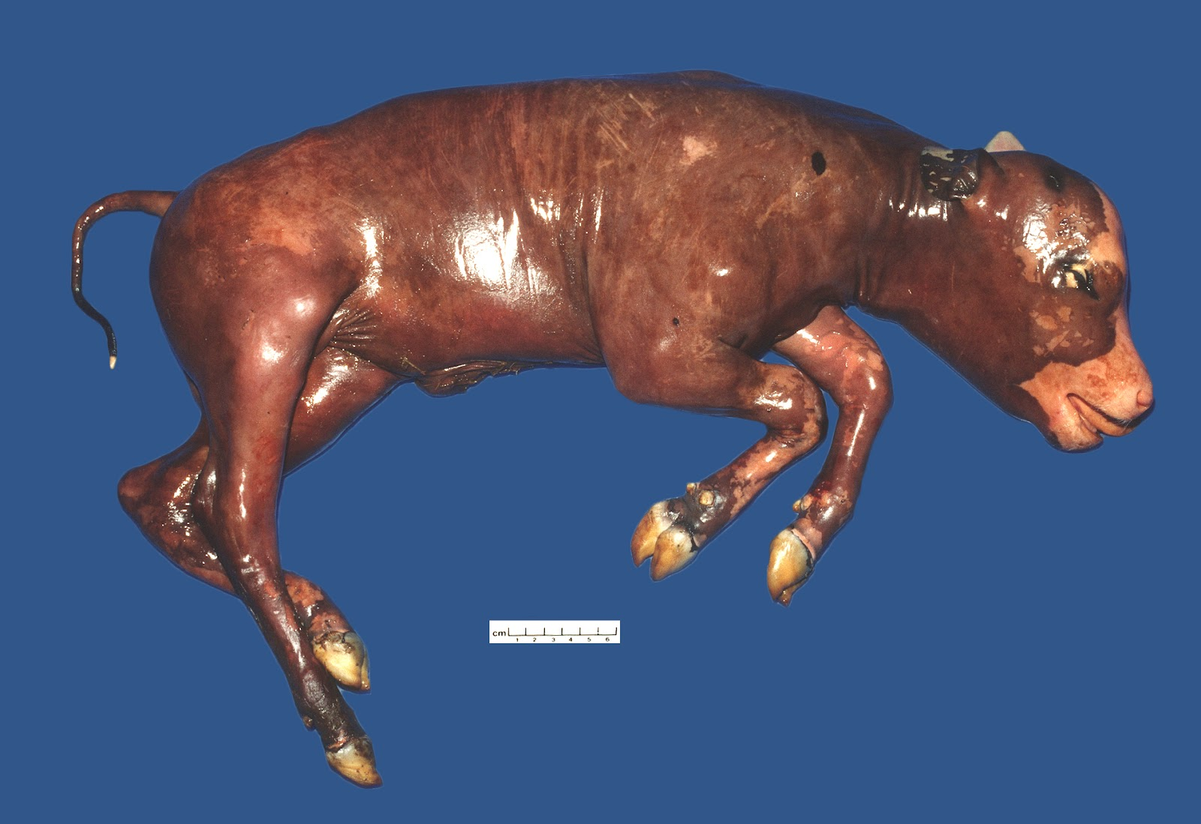
הפלות בצאן ובבקר
BVD: הפלות ועגלים חלשים.
נאוספורה: טרימסטר 2. צואת כלבים.
לפטוספירה (עכברת): טרימסטר 3.
זנים "ישנים".
זן הפומונה.
אפידמיולוגיה: 3-7% בבקר.
אבחון, טיפול, חיסון.
צאן: וירוס הסימבו: רמה"ג, טלאים מעוותים, חרקים מעופפים.

Slide 5
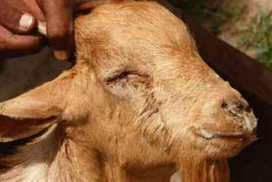
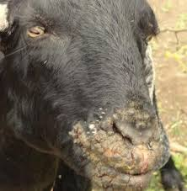
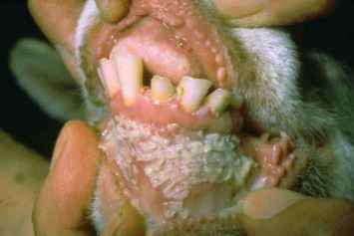
דבר הצאן
מחלה וירלית
תמותה גבוהה ביחוד בעיזים.
חום גבוה 40-41
הפרשות אף, עיניים, אנורקסיה, פצעים בפה, ריור, שלשול, רזון, דלקת ריאות משנית.
טיפול תומך
חיסון.

Slide 6
פה וטלפיים (פו"ט).
מחלה וירלית מדבקת הפוגעת בשסועי פרסה.
אפטווירוס.
וירוס עמיד, 7 זנים ללא חיסון צולב.
הדבקה: מגע, אויר, אדם, חפצים, (רכב, וטרינר, מזריע, מחטים).
סמנים קליניים: חום, תיאבון ירוד, ריור, שלפוחיות, צליעות, תמותה פתאומית בוולדות.
תחלואה גבוהה (100%) תמותה נמוכה. (1%).
חיסון והסגר.
אירועים בודדים בעיקר בצפון רמה"ג ובמורדות הרמה הצפוניים.

Slide 7
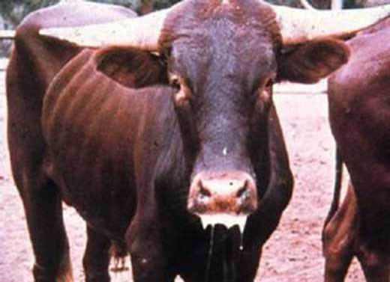
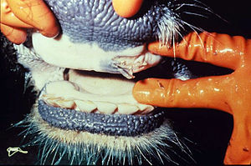
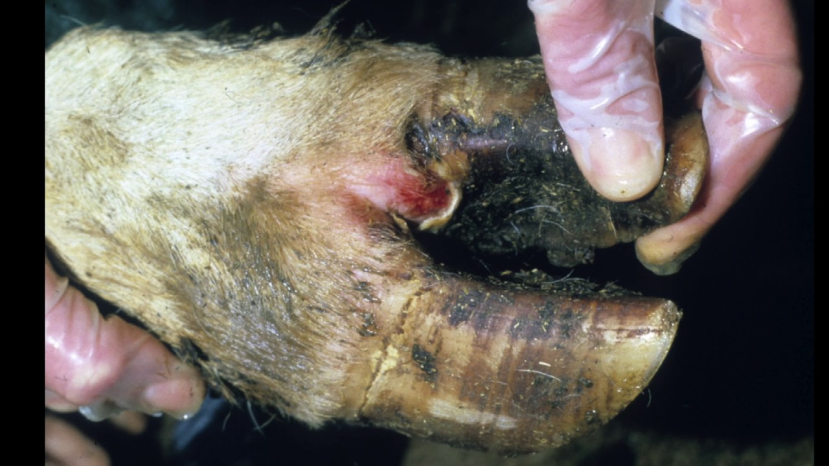
פה וטלפיים

Slide 8
תודה על ההקשבה

